Slide 1
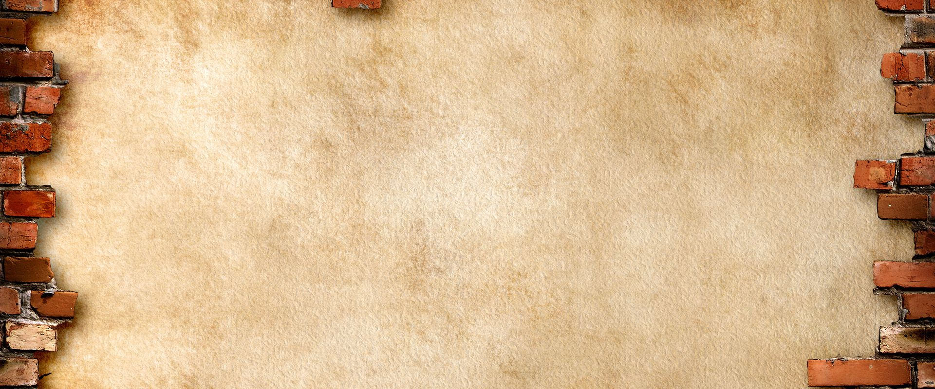
Муниципальное бюджетное дошкольное образовательное учреждение
«Детский сад комбинированного вида № 54 «Веснушки»
Главные символы блокады Ленинграда
Составитель:
Воспитатель
Иванова Елена Геннадьевна
Междуреченский муниципальный округ, 2026 г.

Slide 2
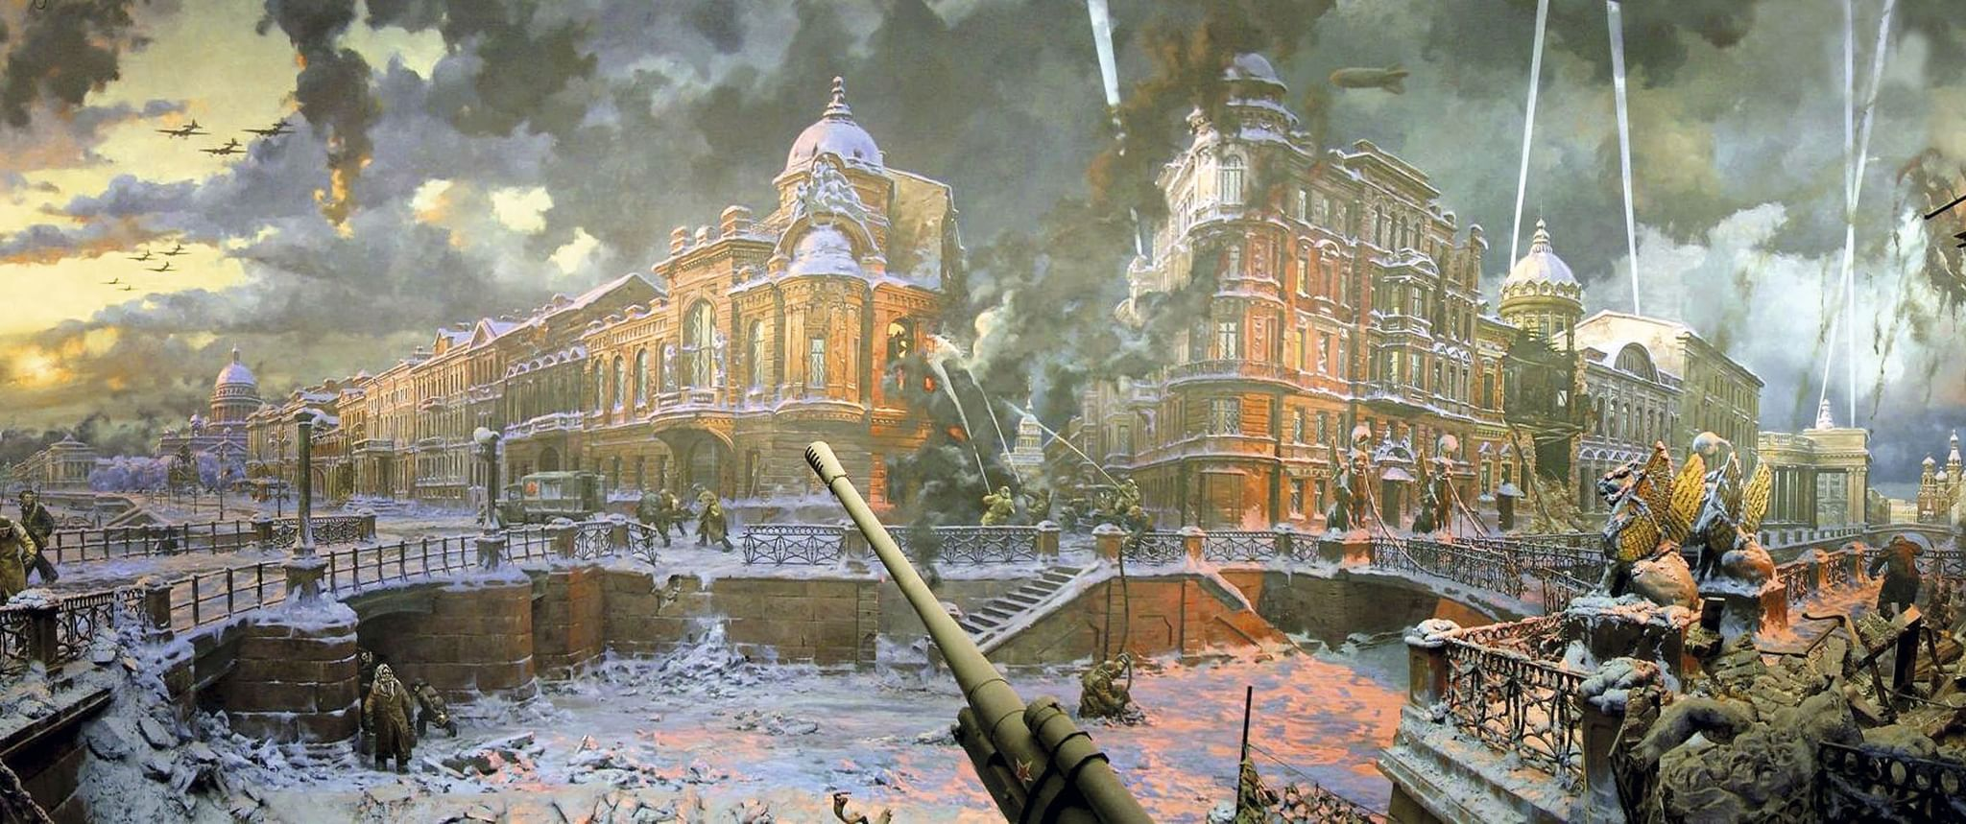
БЛОКАДА ЛЕНИНГРАДА
08 сентября 1941 г. – 27 января 1944 г.

Slide 3
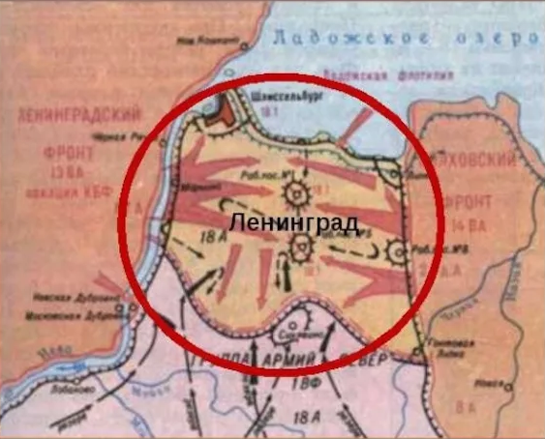
Блокада Ленинграда – это окружение города войсками противника с целью отрезать от внешнего мира и принудить к сдаче.

Slide 4
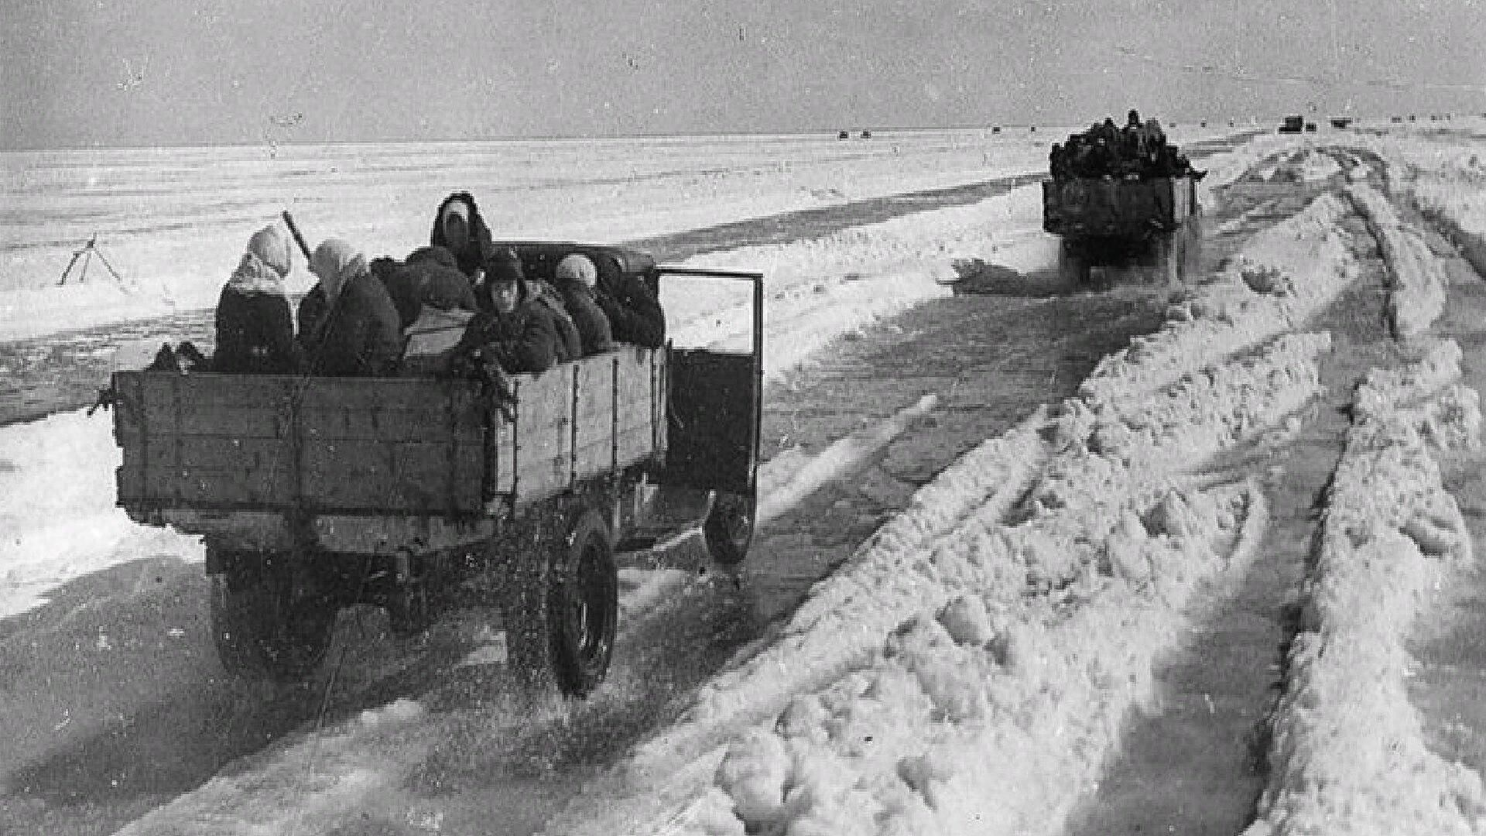
«Дорога Жизни»
22 ноября 1941 года была открыта «Дорога Жизни», по которой в город доставляли продукты, вывозили раненых, женщин, стариков и детей. Это была единственная дорога, которая проходила по льду Ладожского озера.

Slide 5
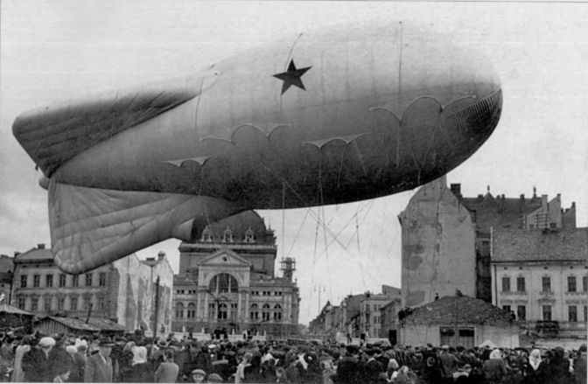
АЭРОСТАТ
Аэростат – это большой воздушный шар, который поднимали высоко в небо. К нему крепились длинные тросы. Такие аэростаты мешали вражеским самолетам летать низко и нападать точнее. Это был один из способов защиты города Ленинграда.

Slide 6
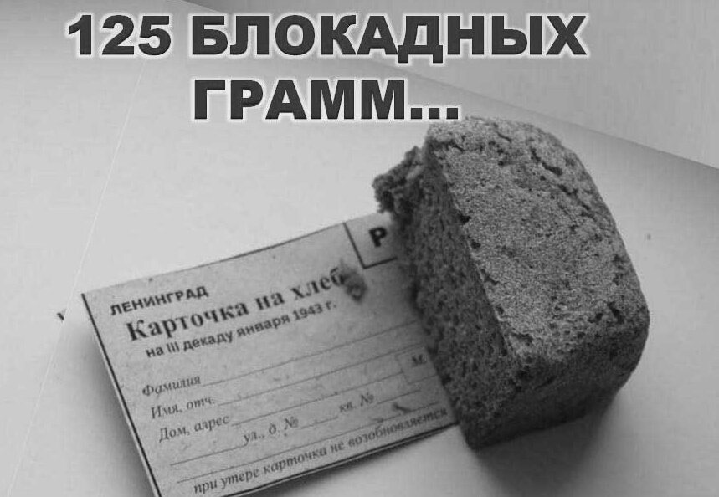
Блокадный хлеб
Хлеб в блокаду был самым важным. Его выдавали по карточкам – специальным бумажкам. Кусочек был очень маленьким, и его делили на части, чтобы хватило на день. Люди берегли хлеб как сокровище. Поэтому «блокадный хлеб» – символ того, как трудно было и как люди старались выжить.

Slide 7
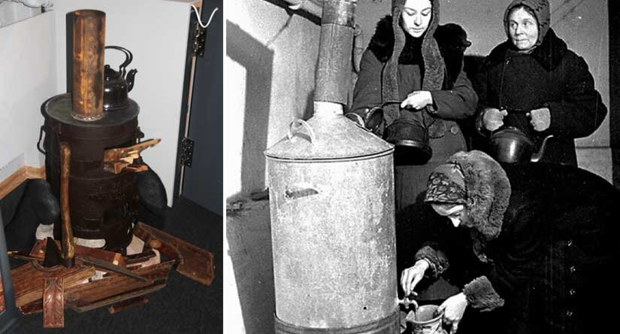
Буржуйка
Буржуйка – маленькая железная печка. Ее ставили в комнатах, потому что в домах часто было очень холодно. В буржуйке разводили огонь и грели руки, кипятили воду, иногда готовили простую еду. Чтобы печка горела, люди искали, чем топить: щепками, досками, маленькими кусочками дерева.

Slide 8
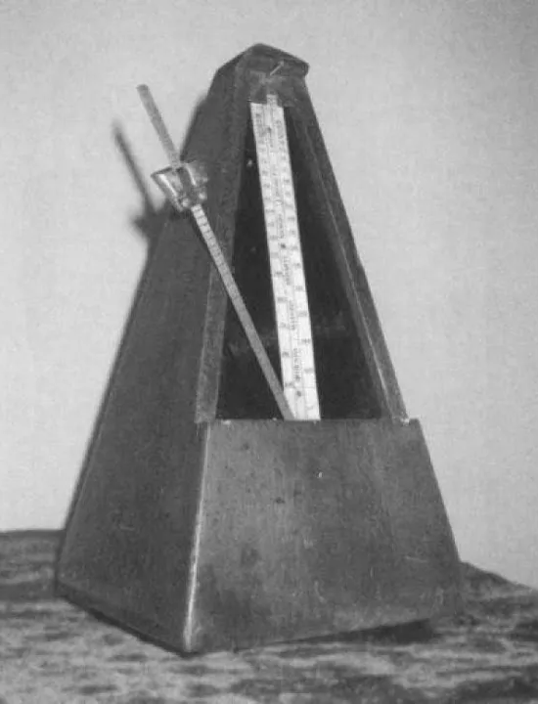
Метроном
Метроном – это прибор, который ровно стучит «тик-так». В блокаду по радио часто звучал метроном: он говорил людям, что радио работает и город держится. Если стук становился быстрым – это означало тревогу. Если стук был спокойным и медленный – значит опасность прошла.

Slide 9
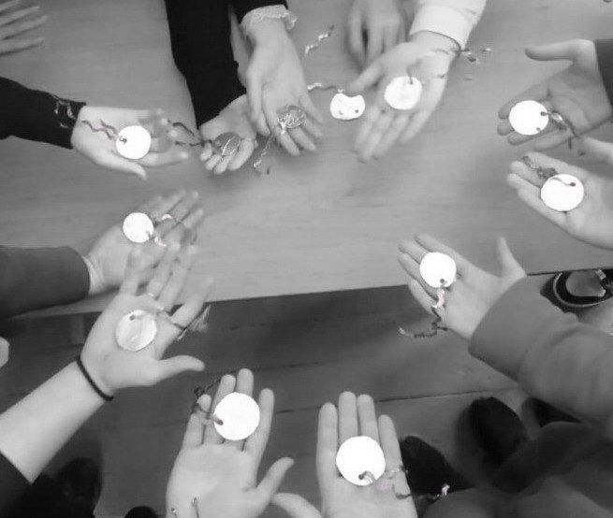
Блокадный «Светлячок»
«Светлячок» – маленький светящийся знак или огонек на одежде. Ночью было темно, потому что нельзя было включать яркий свет – это опасно. А «светлячок» помогал людям не потеряться и видеть друг друга на дороге, но при этом он светил совсем чуть-чуть.

Slide 10
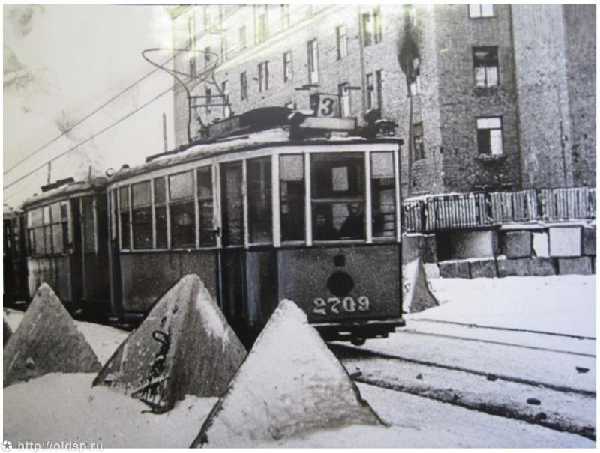
Трамвай
Во время блокады трамвай – это как «живой знак»: если он поехал, значит город не сдался. Трамваи помогали людям добираться туда, куда нужно: на работу, в больницы. Иногда ими перевозили вещи и нужные грузы. Когда рельсы были повреждены, их старались чинить, чтобы трамвай снова работал.

Slide 11
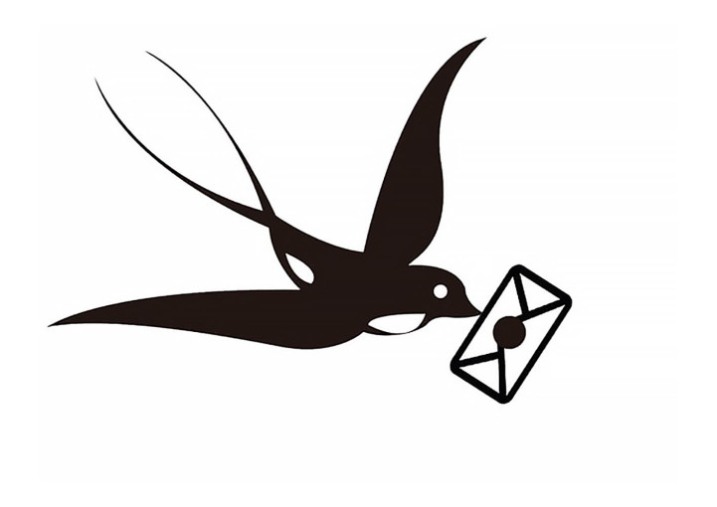
Блокадная ласточка
Ласточка – птица, которая приносит весну и надежду. В Ленинграде был особый значок: ласточка несет письмо. Он означал: «Мы ждем хорошие новости и верим, что все получится». Люди носили этот символ, чтобы поддерживать друг друга и не терять надежду.

Slide 12
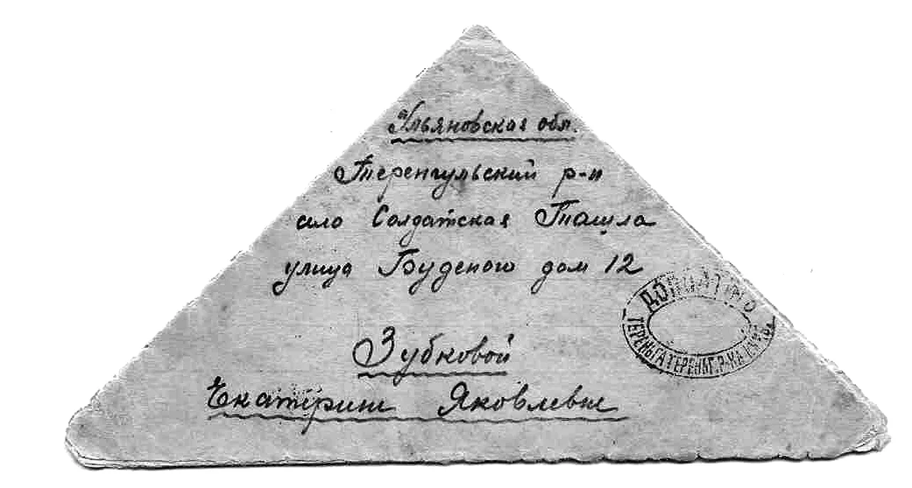
Фронтовой треугольник
Фронтовой треугольник – так называли письма, сложенные треугольником. Конвертов не хватало, поэтому письмо просто складывали особым способом – получался треугольник. Такие письма приходили от солдат и родных, Для многих это было самое важное – узнать, что близкий человек жив.

Slide 13
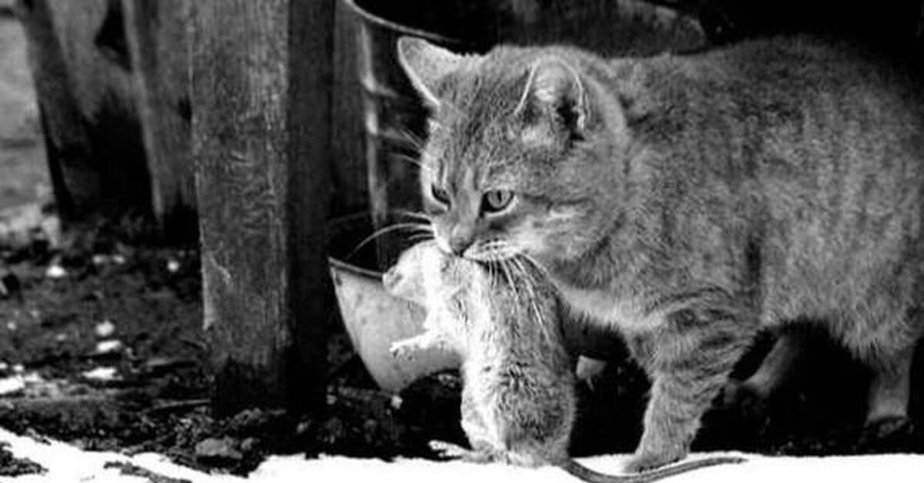
Коты Ленинграда
Коты – настоящие помощники города Ленинграда. Когда еды было мало, появлялось много мышей и крыс, а они могли портить запасы. Кошки ловили грызунов и помогали защищать продукты. Позже кошек даже привозили в город специально – настолько они были нужны.

Slide 14
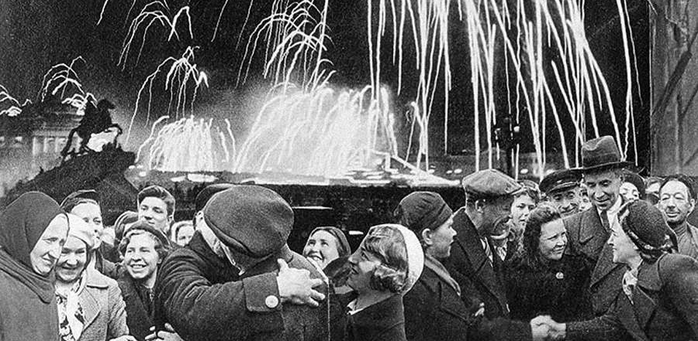
Праздничный салют
27 января 1944 года – это день полного освобождения Ленинграда от фашистской блокады. Именно в этот день ленинградцы поняли, что выжили, пережили. И не стоит опасаться погибнуть в любой момент от внезапного обстрела. Всего блокада длилась 872 дня.
Вечером в этот день в Ленинграде прозвучал салют Победы.

Slide 15
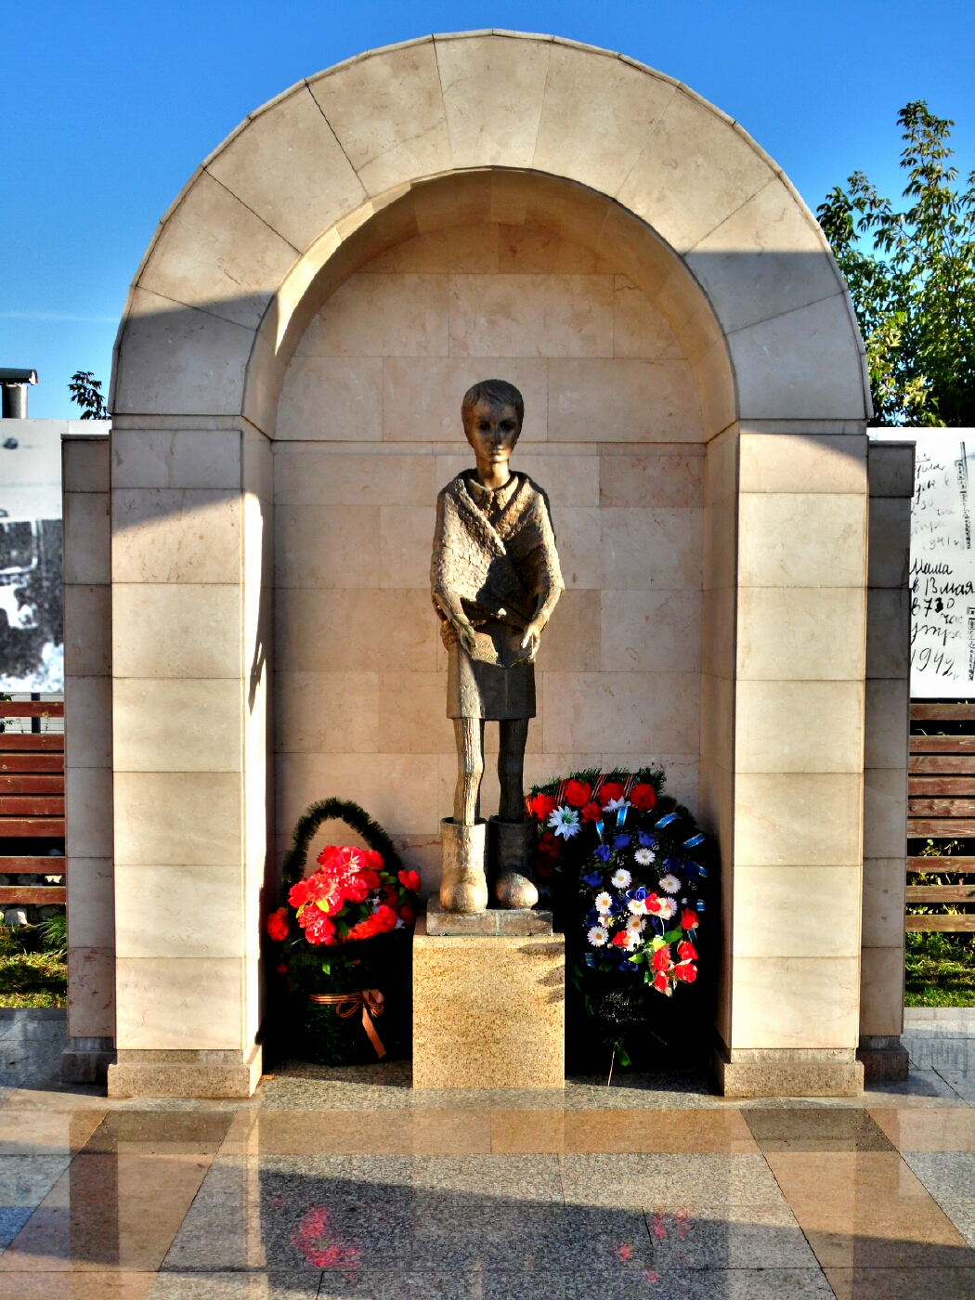
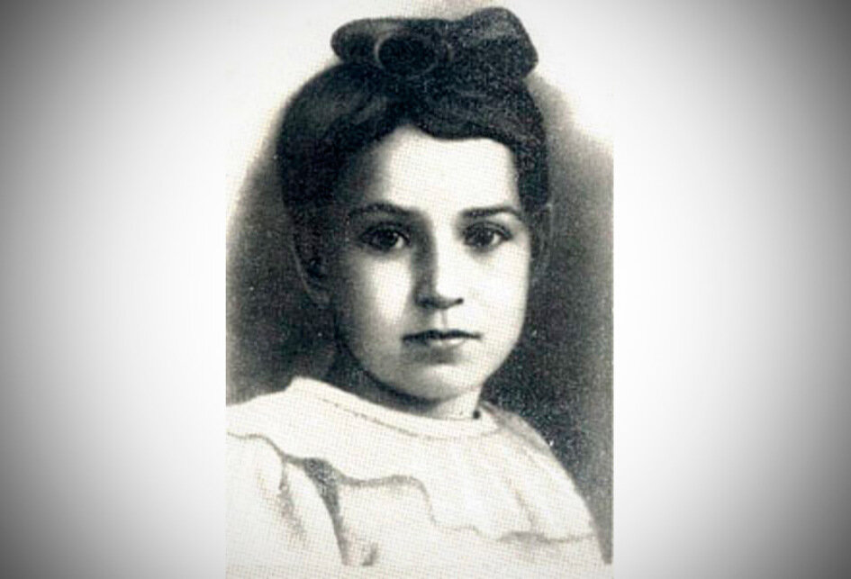
Памятник Тане Савичевой
Тане Савичевой и детям войны посвящается – мемориальный комплекс в рабочем поселке Шатки Нижегородской области, названный именем ленинградской девочки, как символа всех детей, страдавших и погибших в годы Великой Отечественной войны.

Slide 16
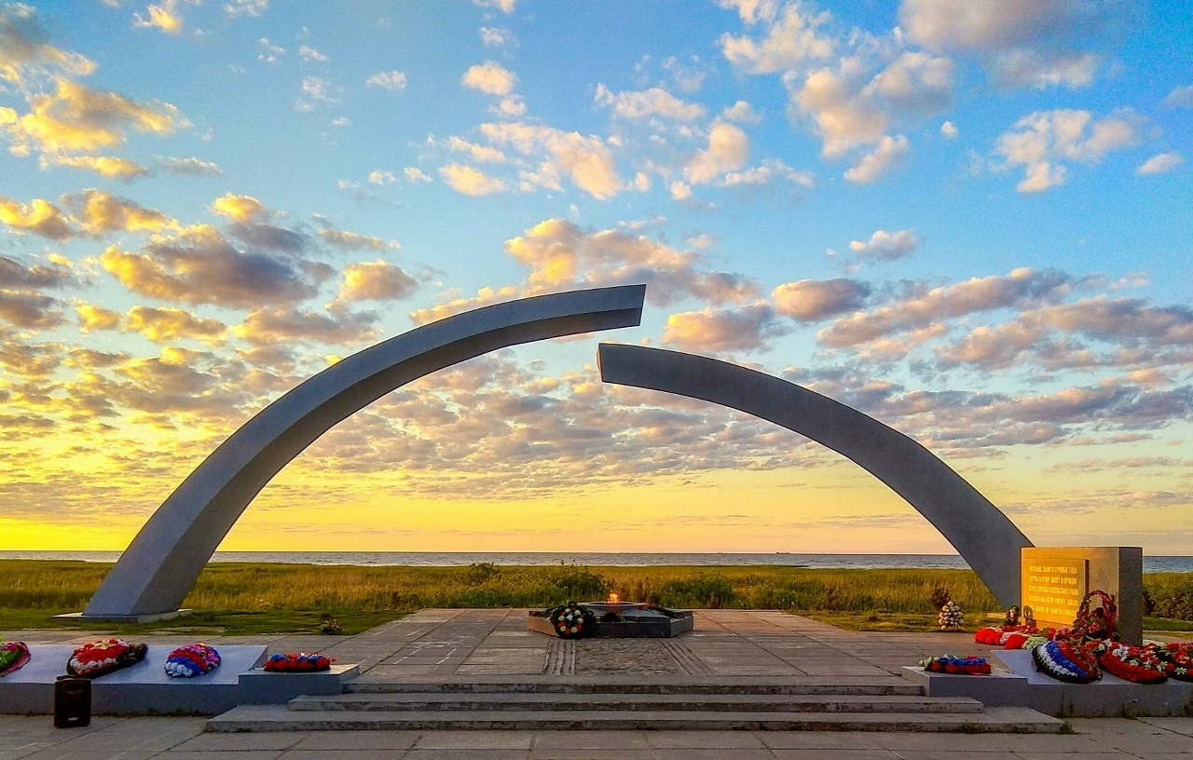
Памятник «Разорванное кольцо»
Памятник «Разорванное кольцо» – это один из самых величественных памятников, посвященный великому подвигу защитников блокадного Ленинграда. Две железобетонные арки символизируют кольцо блокады, а разрыв между ними – «Дорогу Жизни». На основании памятника видны уходящие к Ладожскому озеру следы автомобилей, которые ежедневно рискуя, несли спасение в осажденный город.

Slide 17
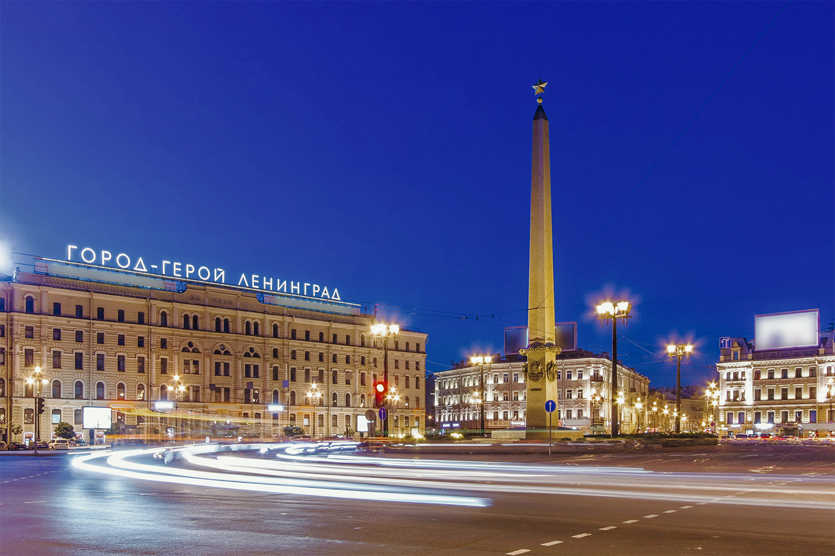
«Городу Ленинграду»
Голод и холод.
Война и разруха.
Сильный был город,
Не падал он духом!
Дыхание смерти было повсюду,
Но выжили, выжили люди!
Блокадный паёк,
Стакан кипятка.
Вот жизни глоток,
Потом темнота.
А город прорвался!
А город воскрес!
А город остался!
Никуда не исчез!
Н. Алексеева

Slide 18
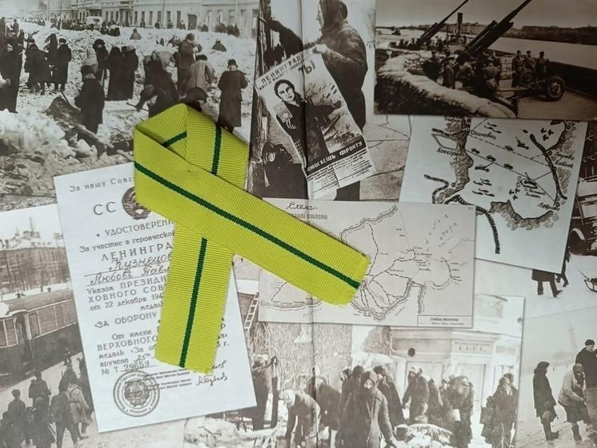
СПАСИБО ЗА ВНИМАНИЕ!

